Slide 1
Crossover or first order it is a question
姓名：李新鹏
2025年9月4日

Slide 2

研究背景
研究背景：高温高密核物质性质及相互作用
物态方程（宇宙起源、中子星等）
强相互作用物质的相态变化
接近零化学势：实验及格点表明，
强子气体连续过渡到夸克胶子等离子体。
很低化学势：格点表明有一级相变趋势。
低温高化学势：模型推测为一级相变。
存在一个临界端点(CEP)。
寻找并确定CEP至关重要...

Slide 3
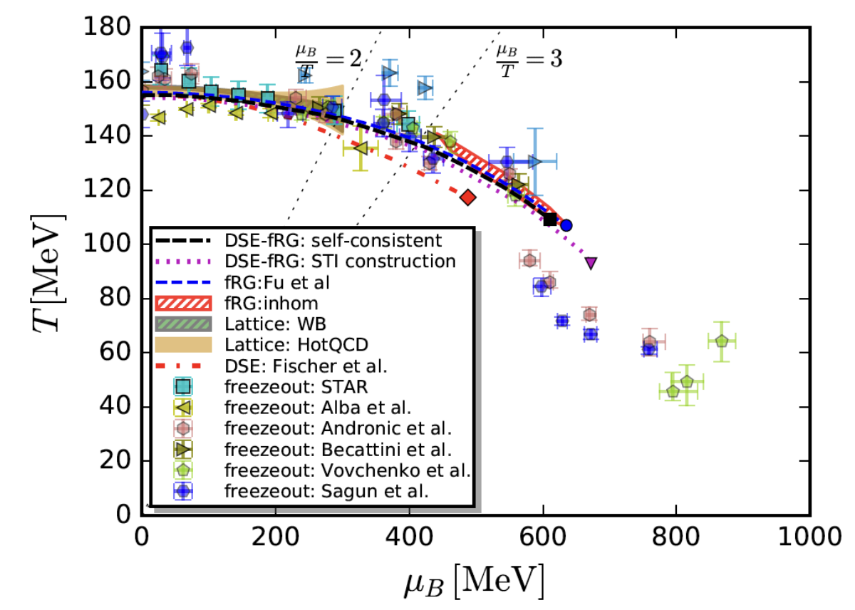
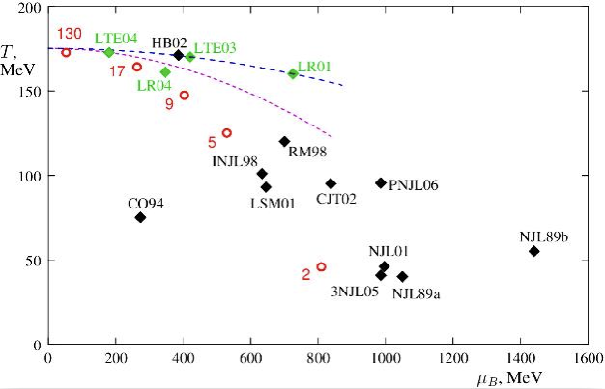
研究背景
面临的问题：有限化学势区域
实验结果：很少，未发现一级相变及CEP...
格点QCD：符号问题(Sign problem)，结果不可信...
有效模型：参数及模型依赖性非常大
接触相互作用模型(Contact interaction)
物理图像清晰，可解析推导，易探讨物理内核
保护O(4)对称性，目前唯一满足庞加莱协变性的非微扰方法

Slide 4
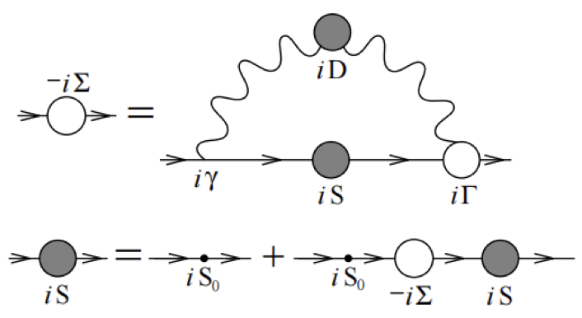
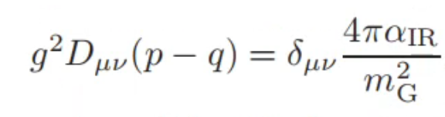
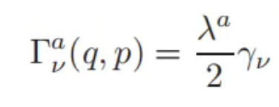
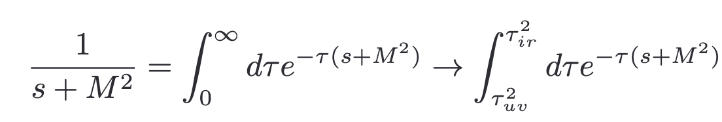
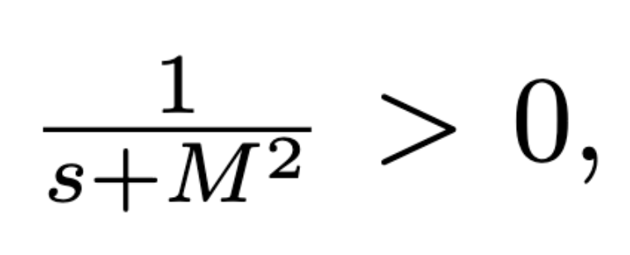
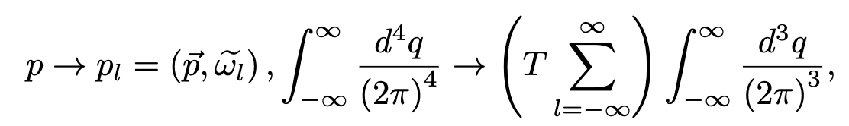
研究方案
从QCD拉氏量，推导运动方程
对胶子传播子构造有效模型（无自由参数）
对称性保护的裸顶点近似
保护O(4)对称性的固有时正规化方案
转入有限温有限化学势框架：

Slide 5
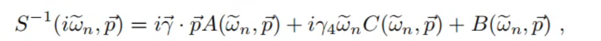
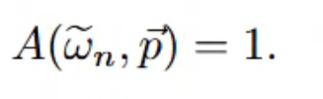

研究方案
夸克传播子与序参量
有限温有限化学势夸克传播子
空间对称性，保证
另外两个函数可以作为相变的序参量
夸克凝聚（标量密度）
总夸克数密度（向量密度）

Slide 6
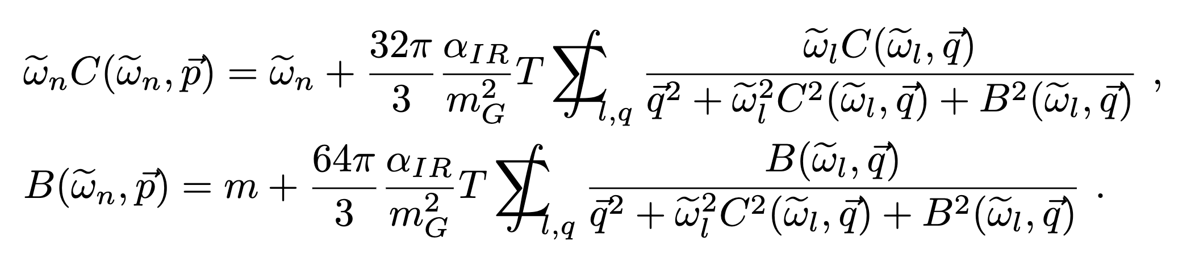
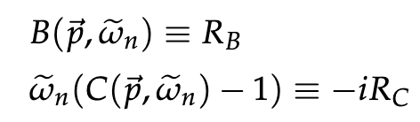
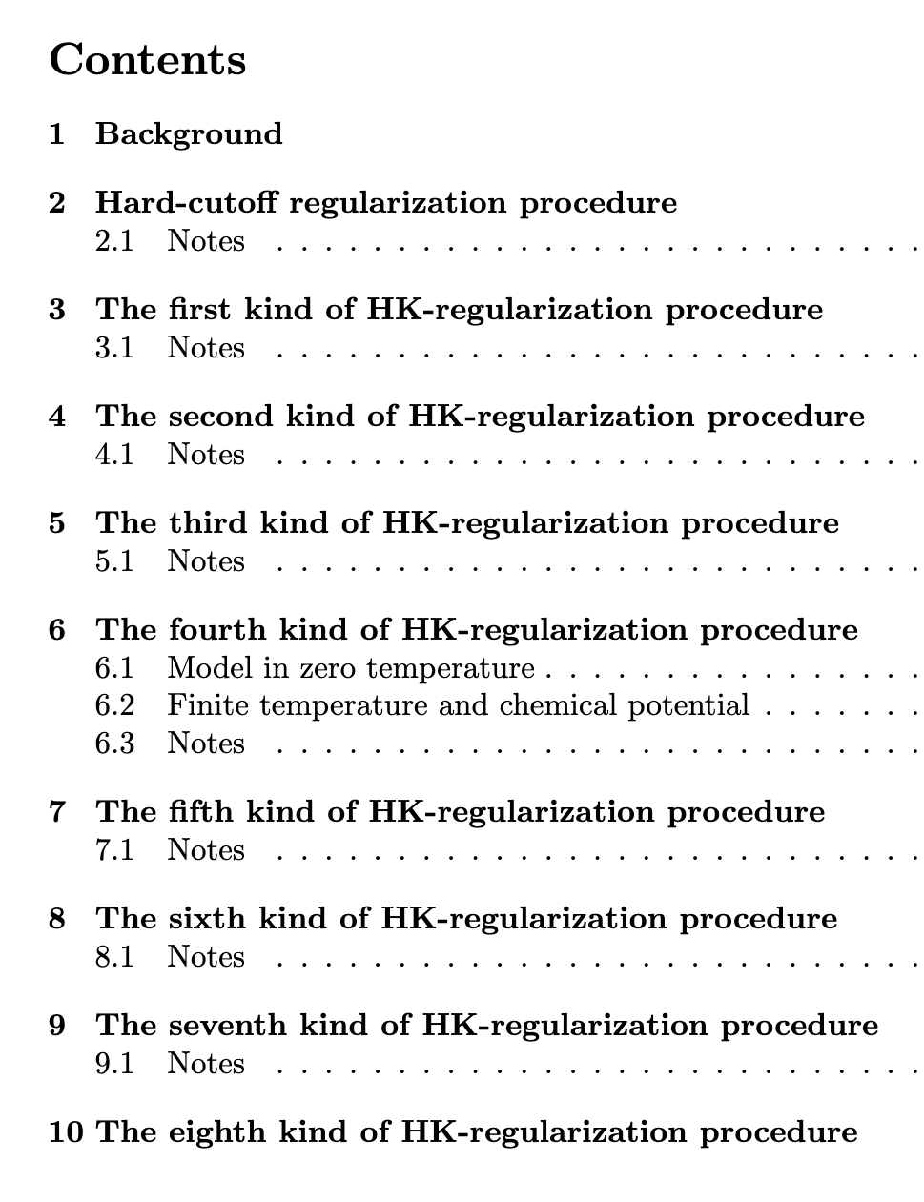
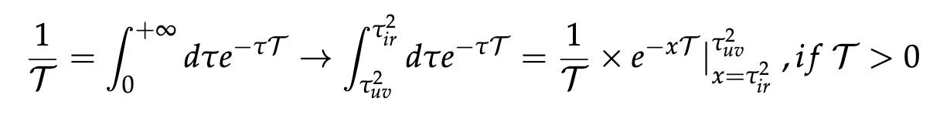
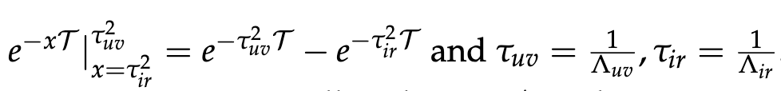
研究方案
运动方程：
由于BC是标量函数：
固有时正规化：零化学势区域已经在十年前被解决。
但现在公式中的T是复数，需要进行合理的定义。

Slide 7
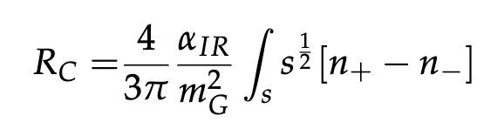
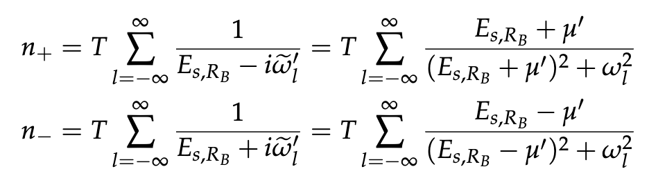




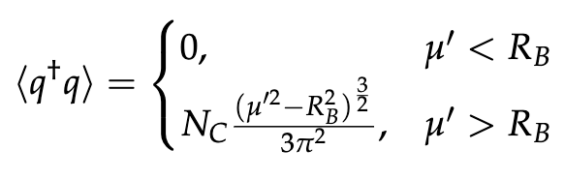
研究方案
针对C：
公式变形：
发现 有限，于是不需要任何正规化
零温验证：

Slide 8
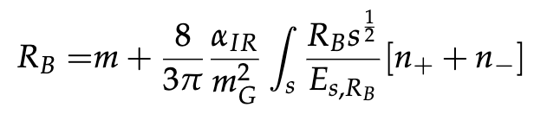
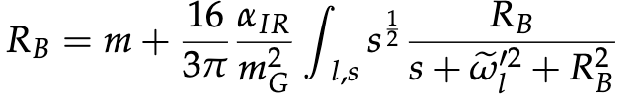
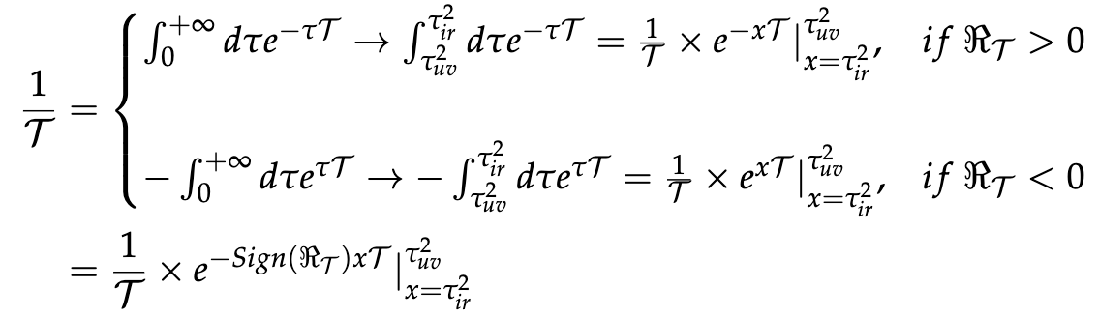
研究方案
针对B，公式变形：
PT正规化：

Slide 9
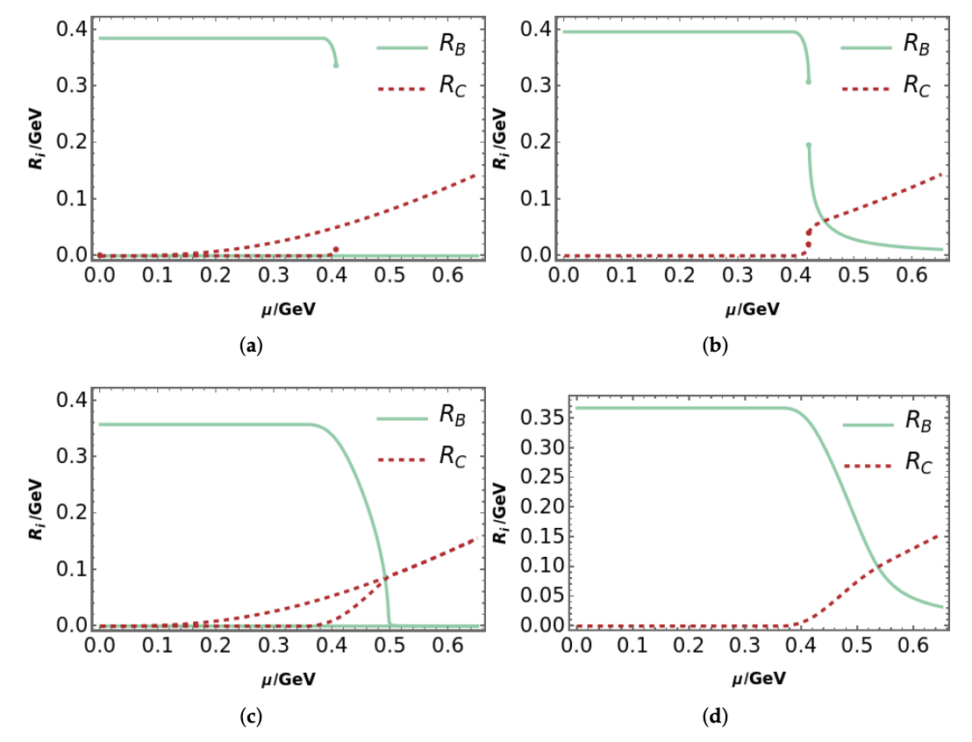
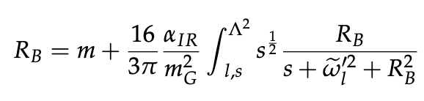
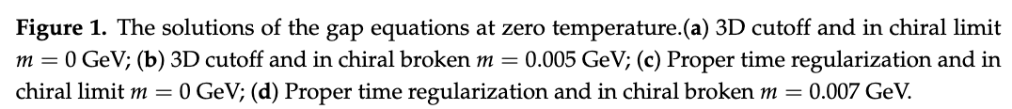
重要结果
与三维硬截断(NJL)结果对比：
PT正规化呈现crossover
三维硬截断呈现一级相变

Slide 10
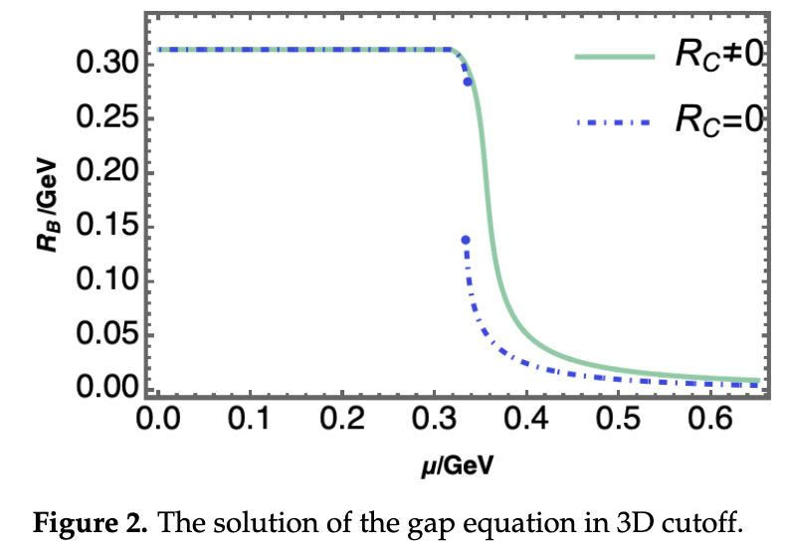
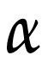
结果讨论
考虑C对结果的影响：
略微将三维硬截断的参数 降低
结果从一级相变变成crossover
但是如果在公式中忽略C，结果仍然是一级相变
C倾向于让相变变成crossover

Slide 11
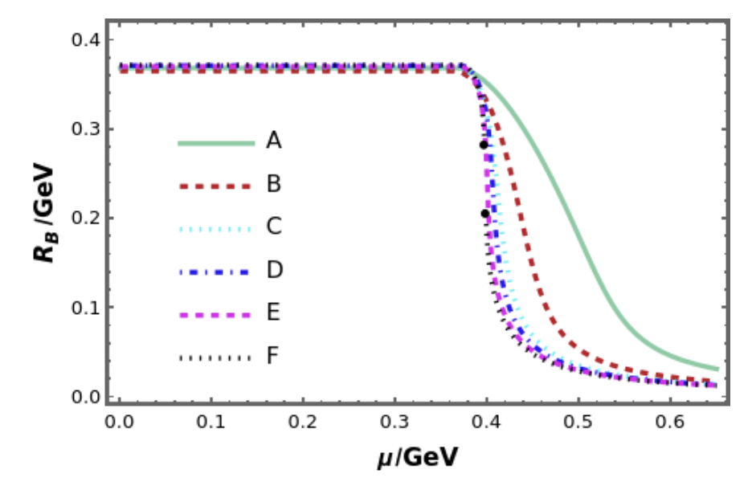
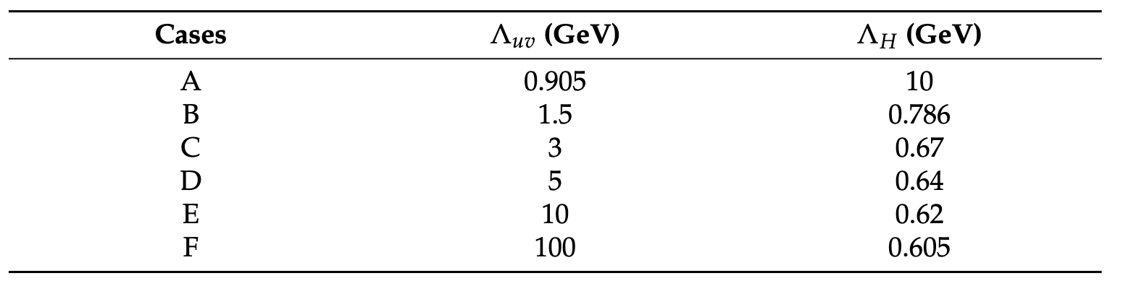
结果讨论
PT正规化e指数压制速率对结果的影响：

Slide 12
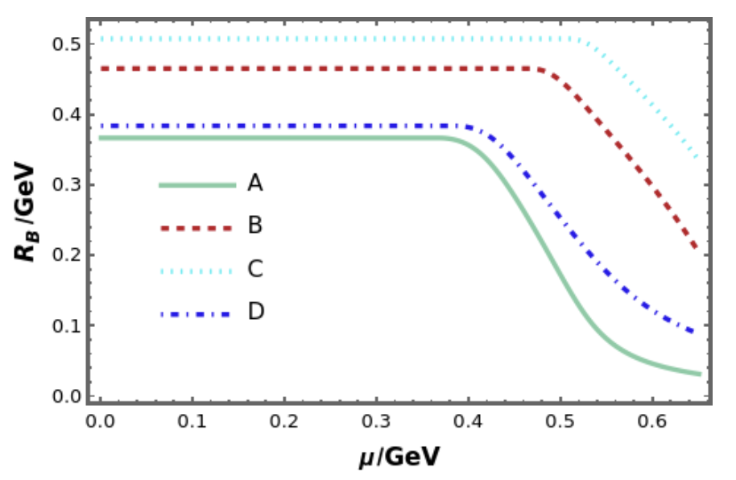
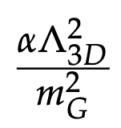
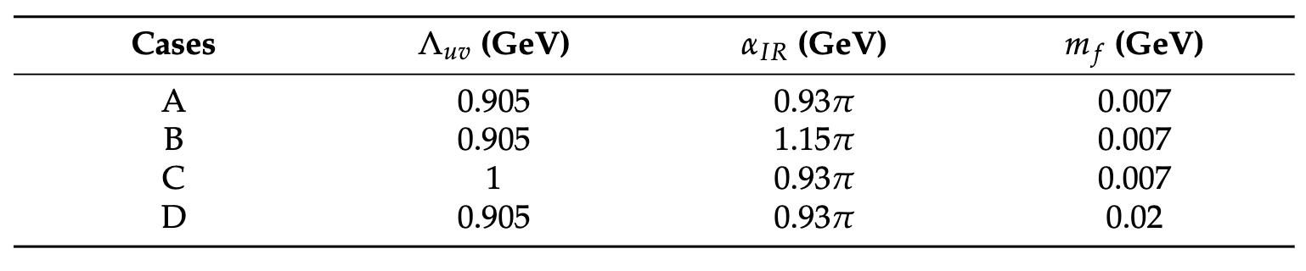
结果讨论
PT正规化中各种参数对结果的影响：
三维硬截断中各种参数对结果的影响：
一级相变还是crossover取决于一个无量纲参数：
如果其大于1.6，结果是一级相变；
如果其小于1.6，结果是crossover。
（数值约1.6是在m=0.007 GeV下得到）

Slide 13
总结
利用接触模型计算零温有限密下的物态方程，并比对三维截断和PT正规化两种正规化下的结果。
接触模型中，相变敏感地依赖于正规化形式的选择。
接触模型或者NJL模型中，相互作用形式并没有直接定义得到相变情况，普遍认为的一级相变的
结果很可能来源于人为选择。

Slide 14
报告结束，谢谢！

